Slide 1
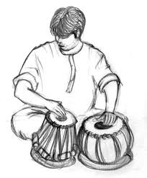
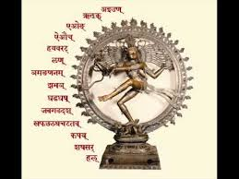
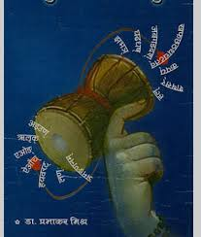
संगीत, संस्कृत विभाग एवम् स० ध० मा० वि० शो० एवम् प्र० केन्द्र
[स० ध० कालेज (लाहौर) अम्बाला छावनी का उपक्रम]
द्वारा आयोजित परिचर्चा
तबला वादन एवम् 14 शिवसूत्र – श्रवण एवम् मनन
२२ नवम्बर, २०१८

Slide 2
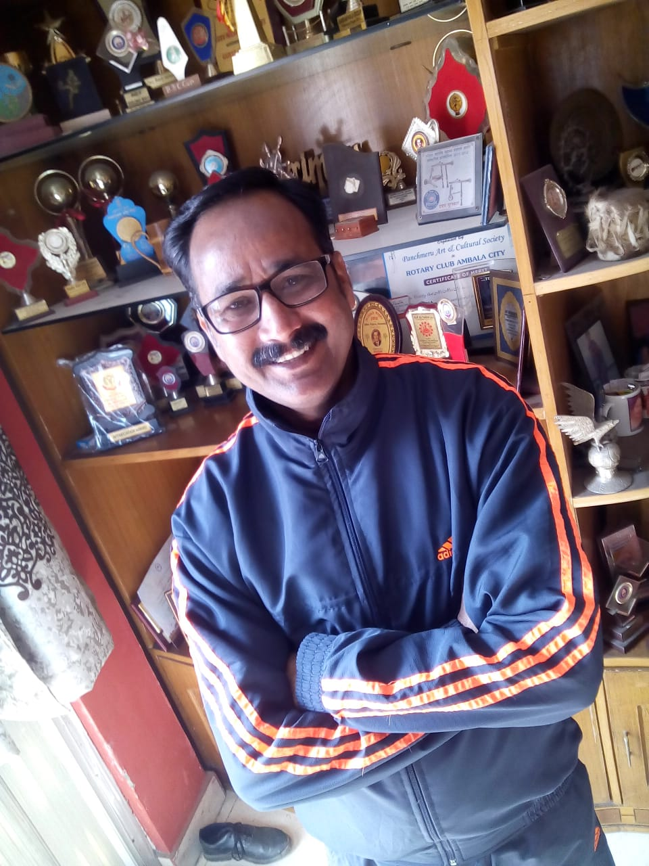

सुप्रसिद्ध लब्धप्रतिष्ठ
श्री प्रवीण राठी जी
सुप्रसिद्ध लब्धप्रतिष्ठ
श्री हेम भारद्वाज जी

Slide 3
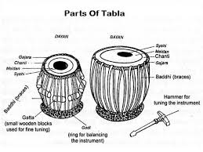
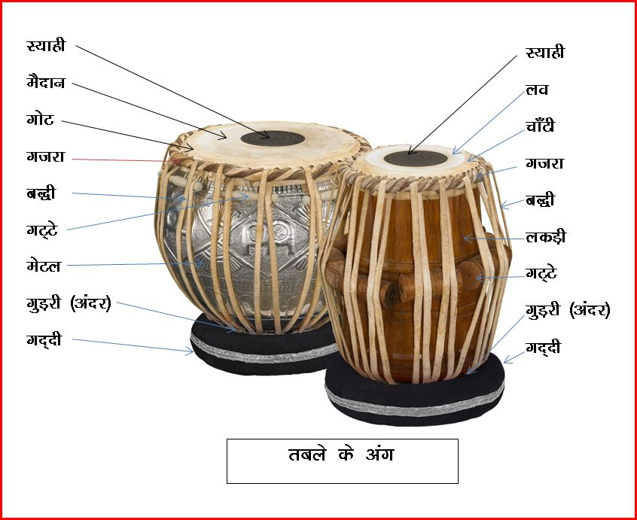

Slide 4
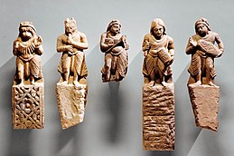
चौथी-पाँचवी सदी की मूर्तियों में विविध वाद्ययंत्र बजाते गंधर्व, जिनमें दो नादवाद्य बजा रहे, हालाँकि ये तबले जैसे नहीं दीखते, अन्य मंदिर उत्कीर्णनों में अवश्य दिखता है

Slide 5
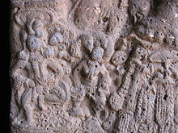
200 ई.पू . की बौद्ध गुफाओं, महाराष्ट्र में, एक स्त्री तालवाद्यों का जोड़ा बजाते हुए और अन्य नर्तकी।

Slide 6
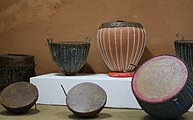
तबले से मिलते जुलते कुछ अन्य भारतीय वाद्ययंत्र

Slide 7
तबले के बोल
तबले के बोलों को "शब्द", "अक्षर" या "वर्ण" भी कहते हैं। ये बोल परंपरागत रूप से लिखे नहीं बल्कि गुरु-शिष्य परम्परा में मौखिक रूप से सीखे सिखाये जाते रहे हैं। इसीलिए इनके नामों में कुछ विविधता देखने को मिलती है। अलग-अलग क्षेत्र और घराने के वादन में भी बोलों का अंतर आता है। एक ही बोल को बजाने के कई तरीकों का प्रचलन भी मिलता है। एक विवरण के अनुसार तबले के मूल बोलों की संख्या पंद्रह है जिनमें से ग्यारह दायें पर बजाये जाते हैं और चार बायें पर।
दाहिने के बोल
ता/ना
ती -
तिन् -
ते -
टे -
तिट - (अन्य उच्चारण तिर)।
बायाँ के बोल
धा/धे -
क/के/गे -
घिस्सा -

Slide 8
प्रसिद्ध तबला वादक
उस्ताद अल्ला रक्खा ख़ाँ
अहमद जान थिरकवा
उस्ताद ज़ाकिर हुसैन
किशन महाराज
तबलावादन के कुछ प्रसिद्ध घराने
दिल्ली घराना
लखनऊ घराना
फ़र्रुखाबाद घराना
बनारस घराना
पंजाब घराना

